Slide 1
Willkommen zur Präsentation der ChesSEP – Zyklus 1
Gruppe I
Seher Tezer
Jonas Giesen
Ayoub Ouamar
Kaan Hisiroglu
Yusuf Cobandir
Mario Mai

Slide 2
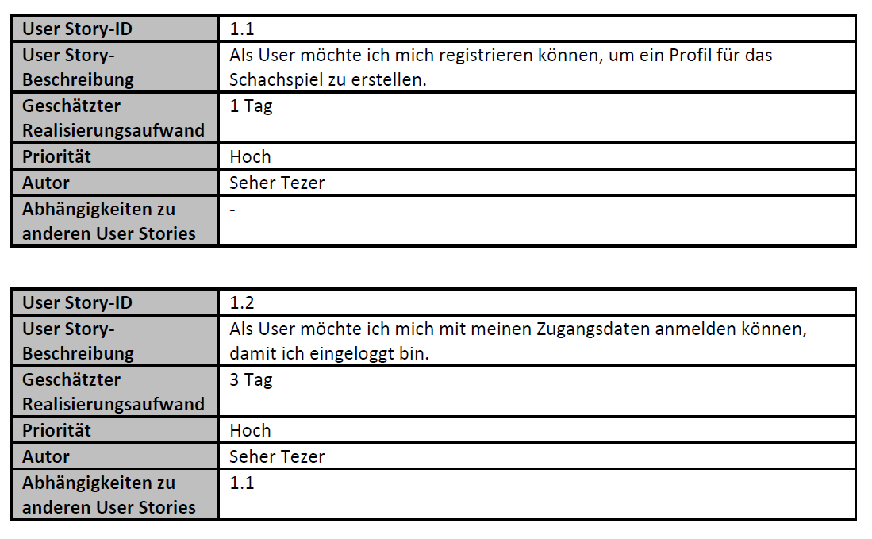
User Stories

Slide 3
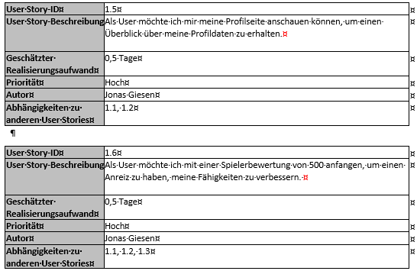
User Stories

Slide 4
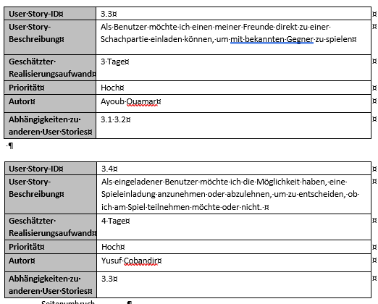
User Stories

Slide 5
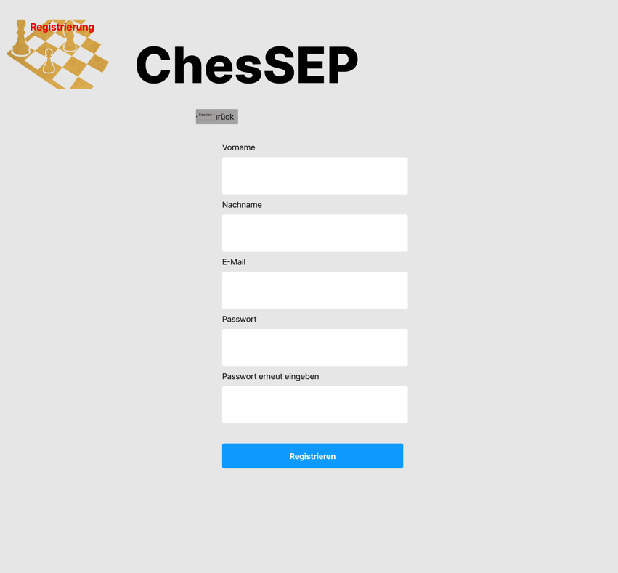
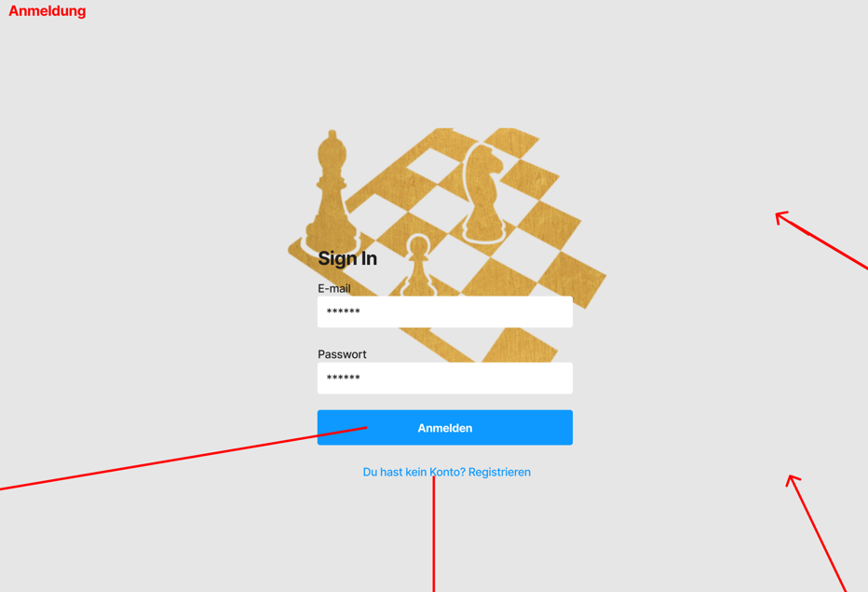
Papierprototyp – Registrierung / Login

Slide 6
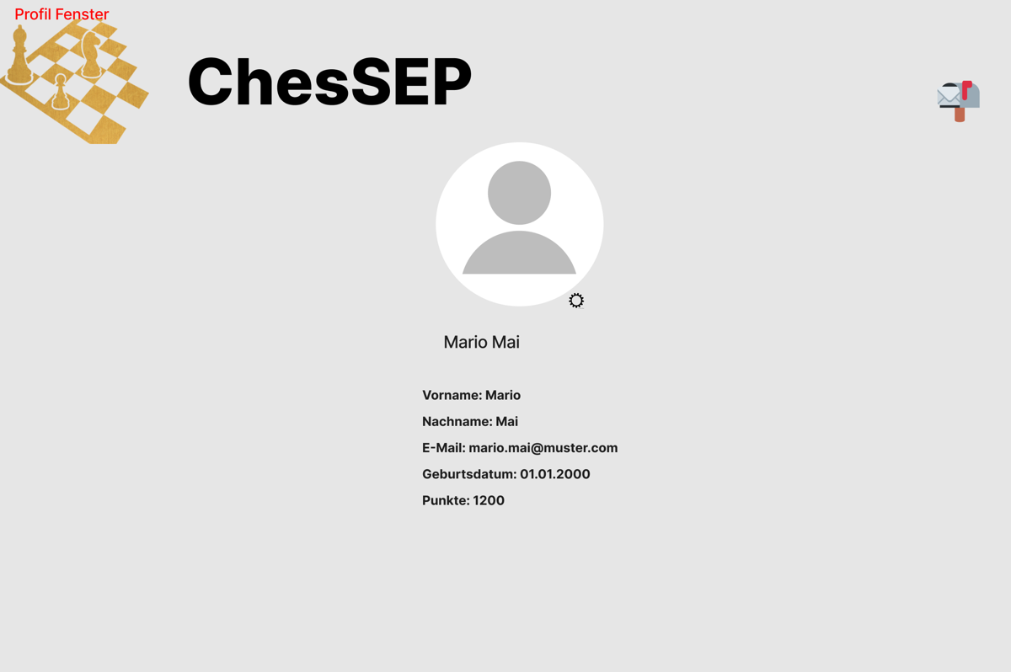
Papierprototyp - Profilansicht

Slide 7
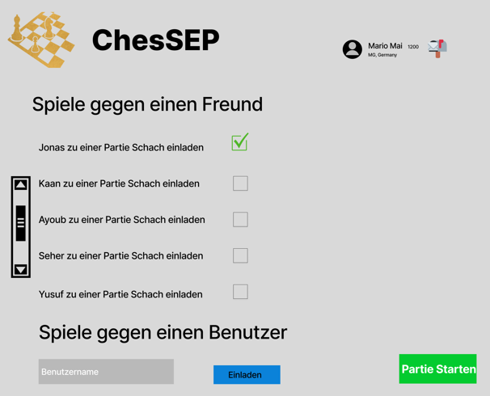
Papierprototyp – Spiel gegen Benutzer

Slide 8
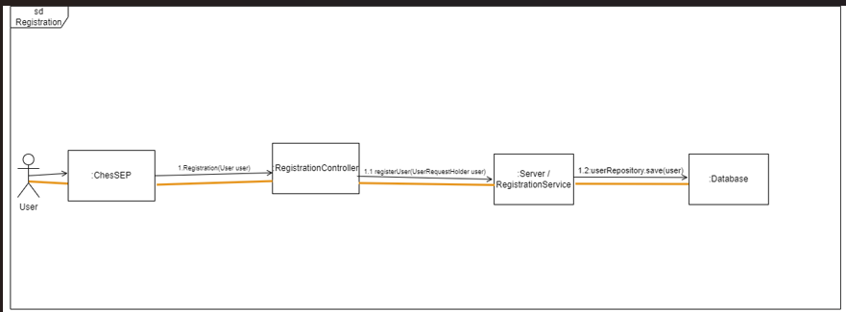
Verhaltensdiagramm - Kommunikationsdiagramm

Slide 9
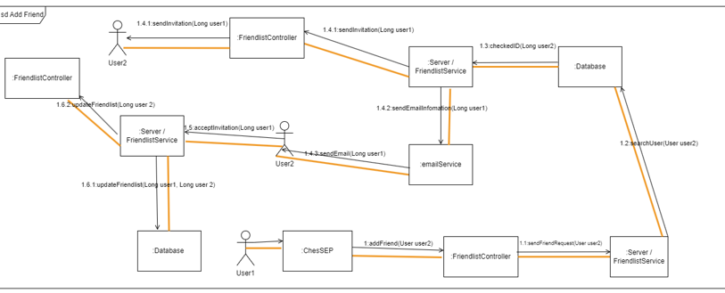
Verhaltensdiagramm - Kommunikationsdiagramm

Slide 10
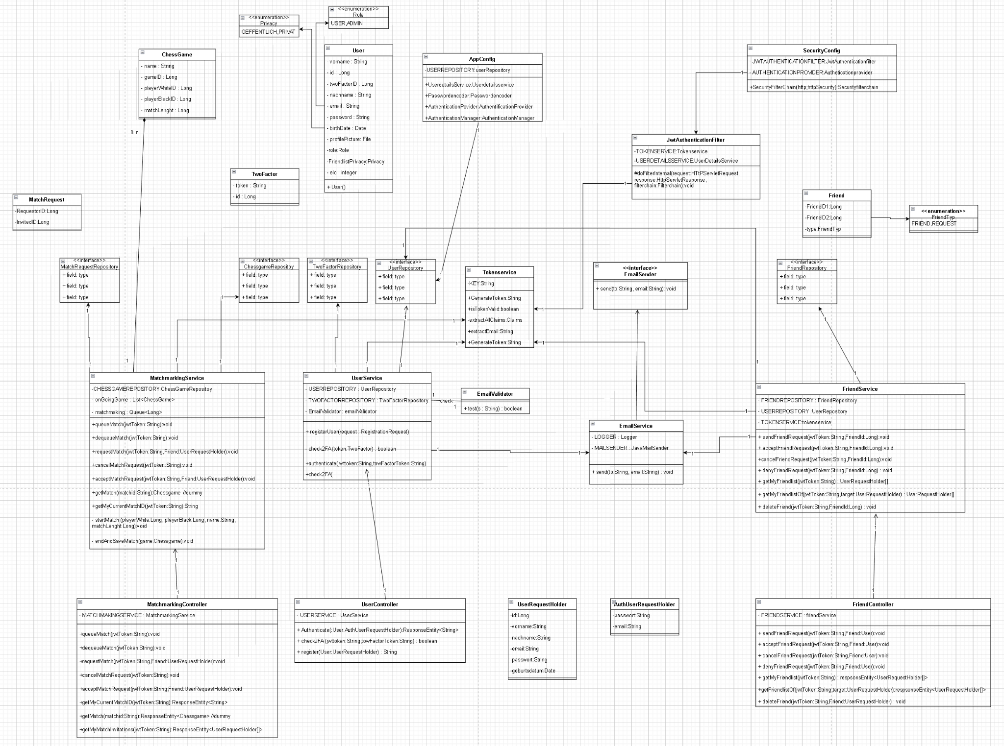
Strukturdiagramm - Klassendiagramm

Slide 11
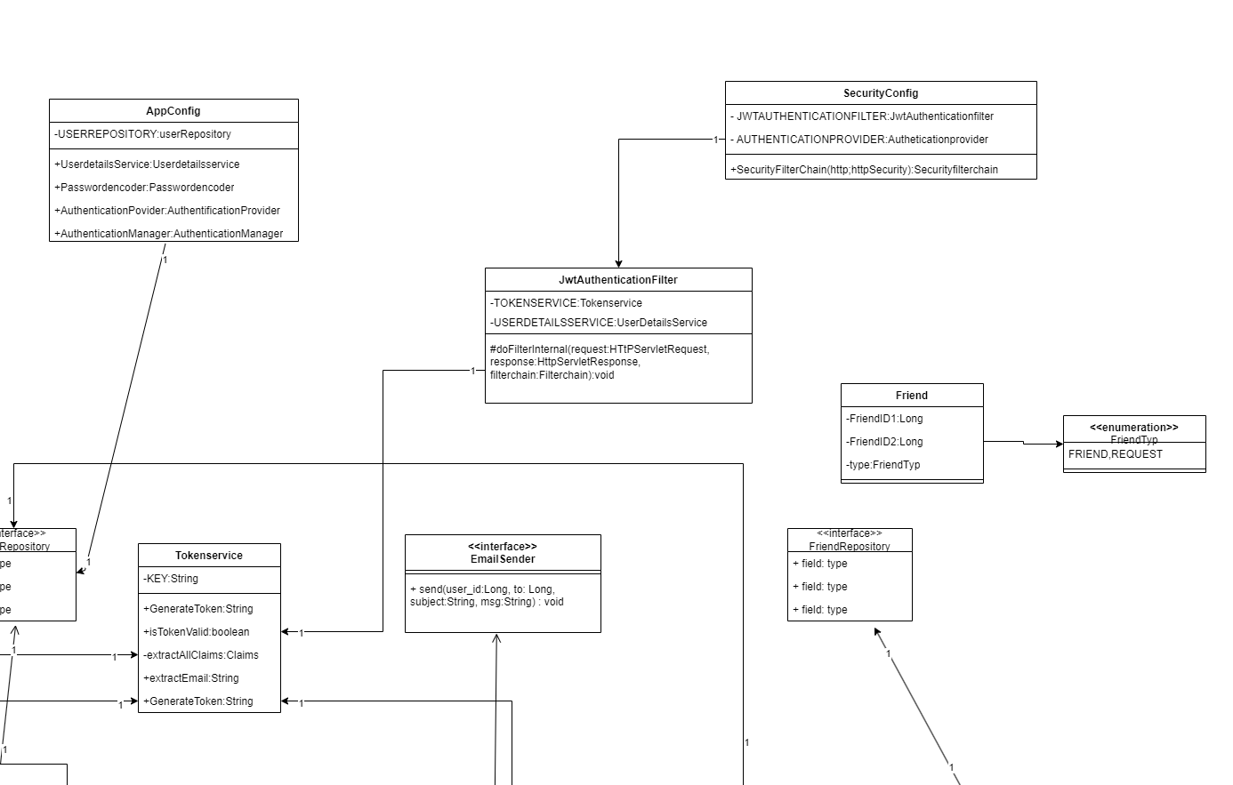
Strukturdiagramm - Klassendiagramm

Slide 12
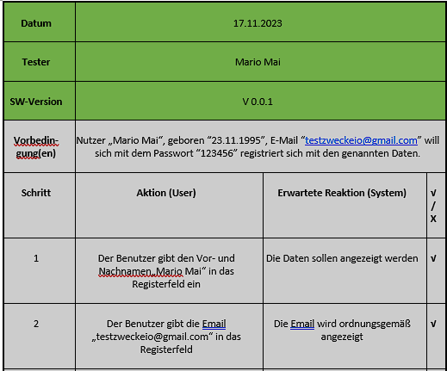
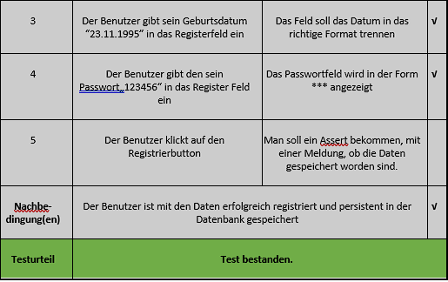
Systemtest - Registrierung

Slide 13
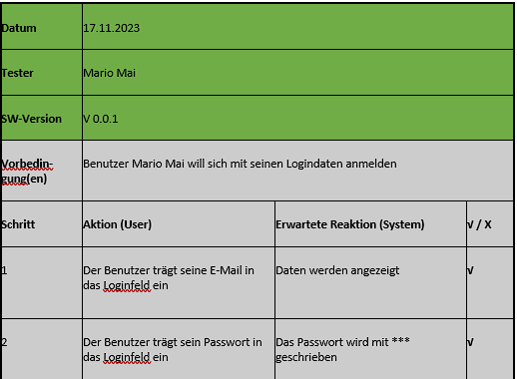
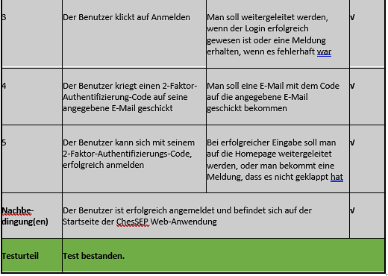
Systemtest - Login

